Slide 1
I N T E R N E T
TM 02 – Yunus Abdul Halim

Slide 2
Internet sudah menjadi sebuah tradisi yang tidak bisa terlepas. Mulai dari bngun tidur sampai tidur kembali. Internet adalah koneksi dan net. Net yang dimaksud disini adalah network jaringan yang terhubung dengan komputer dan gadget. Yang terhubung dengan network kolab dgn data. Terhubung antar konteknsi. Internet biartikan interkoneksi terhubungnya kompeter 1 dg lain, gadget 1 dendgan gadget lain.. Pada awalnya internet hanya sebuah komunikasi data antar komputer yg dilakukan oleh sislko. Yg menggagas adalah sisko. Dimana dia mencoba menghubungkan komputer antar kampus shg bisa sharing antar kompus, mengirim data antar komputer

Slide 3
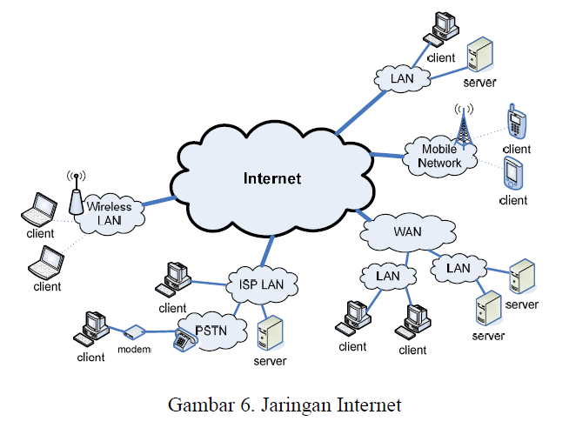
Jaringan

Slide 4
Internet membutuhkan IT. IT ini supaya bisa dikenal saling berkomunikasi sebagai alamat. Komputer didunia maya klo tdk punya IT ya tidak dikenal. Untuk pengenala n it alamt ada 2: 1. alamat privat (LAN)→ alamat2 internal dan privat. Org lain tdk bisa masuk.
Sedangkan di internet dibutuhkan namanya IT Publik. It publik tipa komputer tidak sama. Ini alamat yang unik shg seluruh dunia beda. Yg sdh terdata di ARPHA. Klo indo ini di airdinic yg dikelolaoleh panggi. Supaya IT tidak akan pernah tabrakan. Dan bisa berkomuniikasi dengan lancar. Kokmunikasi tersebut dengan engine yaitu internet.
Awalnya internet→ sharing data dan resources. Seiring dgn zaman berkembang www, uel, http. Bisa tukar resource dengna snagat ringan. Apakah tanpa website bisa berkomunikasi? Bisa tapi tidak bisa tatap muka menggunakan www. Klo tatap muka ringan bisa masuk www (gambar). Kko berat itu di ppn. www ditanam di web server. Web server contoh misalnya milik microsoft. Semua punya keunikan tapi yg terkenal server arpacha. Tomcat milik javaserverpages

Slide 5
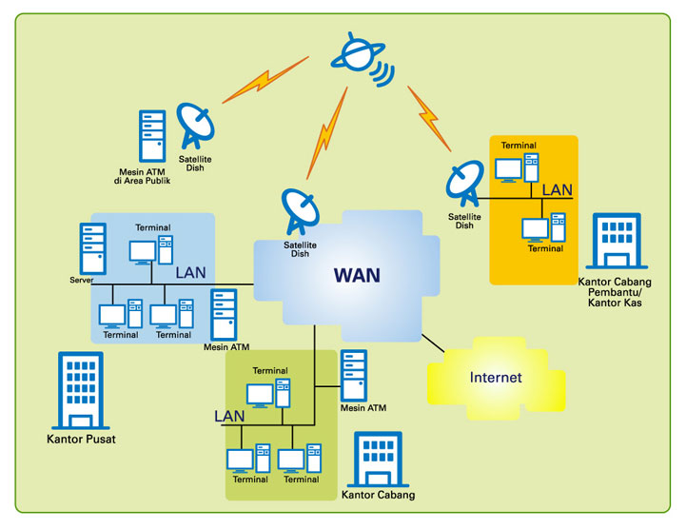
Koneksi

Slide 6
Koneksi di internet bermacam macam mulai dari kabel sampai dengan wireless : 3g 4g ufy. LAN ini adalah Itnya unik. Unik untuk privat. Klo di WAN Itu it publik. Jadi tanpa it publik orang tidka bisa berkomunikasi dengan internet,. Apakah semua org butuh it publik? It publik Bisa dipasang untuk ruther, servere. Klo LAN biasanya cukup 1 publik. Yg lain itu it share. It share seperti koneksinya dishare. Jadi klo internet lambat itu it share bukan it dedicated. Klo itu koneksi cepet krn dia direct langsung dgn it publik yg ada di wan dan internet. Klo share dia berbagi dengan privat lain sebelum naik ke it publik dan brerkoneksi dgn internet

Slide 7
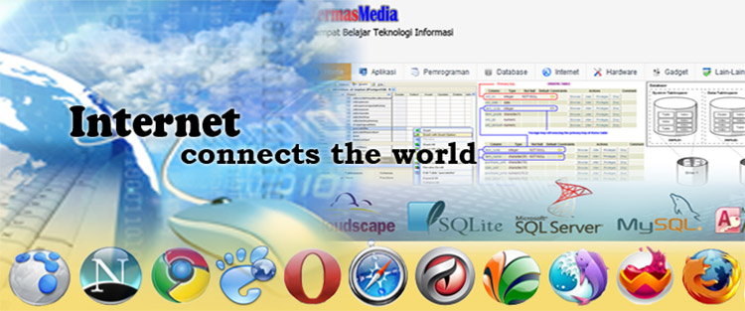
Internet

Slide 8
Dengan internet kita bisa terkoneksi. Seprti daat ini berlajr daring terkoneksi dgn internet dan lahirnya gadget bisa diistilahkan internet yaitu one touch atau iot. Di era society 5 . Internet terjadi karena sebuah sistem komu

Slide 9
Internet
Interconnected Network adalah sebuah sistem komunikasi yang global, untuk menghubungkan komputer dan jaringan komputer di seluruh dunia. Setiap komputer dan jaringan terhubung secara langsung ataupun tidak langsung ke beberapa jalur utama yang disebut internet backbone dan dibedakan satu dengan yang lainnya menggunakan unique name yang biasa disebut dengan alamat IP
IT publik itu internet backbone. IP privat adalah Ipitu untuk share. miSAL disebuah warnet Ip publik itu satu, tapi yg lainnya adalah di ip share untuk kliennya. Misal berlangganan indihome. Indihome awal2 ip publik. Klo sekarang kebanyaka n ip share kecepatan sagat tergantung jumlah klien yg on aktif bebaerengan akses ke internet beckground.

Slide 10
Konsep Dasar
URL (Uniform Resource Locator)
URL adalah salah satu konsep dasar internet dimana URL merupakan suatu sarana yang digunakan untuk menentukan lokasi informasi pada suatu Web Server. URL diibaratkan sebagai suatu alamat, dimana alamat tersebut terdiri dari: Protokol yang digunakan oleh suatu browser untuk mengambil informasi.
Nama dari komputer dimana informasi tersebut tersedia.
Path serta nama file dari suatu informasi. Jadi misalkan http.unair.ac/berita. Itu berarti alamatnya unair.ac.id kita tahu ip berapa dan alamat pathnya mana.

Slide 11
URL : adalah alamat ketika kita ngetik di internet itu ngetik ip publik boleh tapi dgn alasan sekurity jadi diganti dengan alamat ULR. EXM: HTTP HTTPS UANIR .AC.I. Klo mau mengetahui ip jadi tingkal ke una masuk ke coomomn center jmp / dengan result unair.ac,.id. Itu akna terlihat niot terhubung dengan unair. Krn alasan sekurity muncul nya url http bukan alamat ip lagi tapi URL.
Tapi dialasnkan alamat dimaana protokol yg dibaca oleh briowser. Klo browser tidak support 404 503 not founds. Diprotoklol ini ada identitas

Slide 12
Konsep Dasar
Protokol Transfer
Protokol transfer adalah salah satu konsep dasar internet, dimana protok transfer merupakan suatu protokol yang digunakan untuk pengiriman informasi di internet.
HTTP adalah salah satu protokol transfer yang merupakan standar untuk suatu dokumen web. Selain protokol HTTP, dalam internet juga dikenal beberapa protokol lain diantaranya adalah
HTTP (Hypertext Transfer Protocol) protokol yang menentukan aturan yang perlu diikuti oleh Web Browser dalam meminta atau mengambil suatu dokumen dan oleh Web Server dalam menyediakan dokumen yang diminta web browser. Protokol ini merupakan protokol standar yang digunakan untuk mengakses dokumen HTML.
FTP (File Transfer Protocol), protokol ini untuk mengunduh (download) dan mengunggah (upload) suatu file di FTP server. Dengan hal ini kita dapat bertukar file dengan cepat. Pada saat ini banyak program atau software yang bebas untuk di download dari manapun di Internet.
Telnet, protokol yang digunakan untuk login ke suatu server komputer. Telnet memungkinkan kita dapat mengakses komputer yang letaknya jauh dari komputer kita.
SSH (Secure Shell) didesain untuk menggantikan telnet dengan kelebihan dalam keamanan, beroperasi melalui TCP dan menyediakan autentifikasi dan komunikasi yang aman.

Slide 13
http yang dibaca semua browser dan support. Konsep ada 2 http biasa dan ssecure. Rata2 untuk protocol trans adari http ke https.
FTP. Konsepnya klo mengunduh ini. Ketika berkomunikasi di file net
telnet ssh dan ftp itu lahir uduluan drpd http. Konsep internet dulu komputer satu dan komputer lainnya itu terhubung dgn tempat berbeda sspy bisa berkomunikasi dengan telnet, ssh, dl.
Baru ditemukan http, dan www. Jadi munculnya konsep browsing ringan yaitu gambar dan internet.

Slide 14
Konsep Dasar
DNS (Domain Names System)
Komputer-komputer di internet menggunakan suatu format penamaan standar untuk mempermudah pengelolaan server komputer di internet yang berkembang dengan cepat. Sistem penamaan server komputer ini adalah Domain Names System (DNS). DNS membuat suatu tingkat-tingkat domain, yang merupakan kelompok komputer-komputer yang terhubung ke internet
DNS itu kenamaan alamat. Misal, alamat rumah jl pakis. Ini alamaaat rumahnya sapa. IP publik sapa 10.15. dll itu unair. Maka dns nya dinamakan unair. Untuk dns pemilahannya sesuai dengannomer klatur ada ac.id di indonesia. Co.id untuk crporate. Go.id itu pemerintah. Smeua diatur. Klo di indonesia di pandi pengelola nama domain indonesia. Apakah internet bisa diblokir bisa →pandi. Klo dns luar negeri tidak didaftar di resource oleh pandi kita tdk bisa akses. Misal kita akses google.co.id. Seandainya apabila pandi tidak meresource maka indo tidak bisa akses google. Jadi mudah sekali bagi negara untuk menututp aksses internet bahkan melenelusiri jejak digital mudah sekali. Jadi pandi juga. Jekjak digigtal semua terekam.

Slide 15
Bagaimana proses sebuah internet berjalandan datanya berjalan dan siapa saja yg terlibat dalam paket2 internet
Apa yg terjadi ketika anda mengklik link download? Itu berarti anda memulai untuk menerima aliran informasi / folw information or fload infromation. This information is travels down in the room perosnal name room with industry IP package adn tuutp dan send its to the way . Eaach paket is limites size to decide how to deivce the information and how to package it. Package ing with label containing importan information such as send address, receive adress, and time of packed mideas. Because this particully paket is going out to the internet. Give adress to the proxy server. Jadi ahrus ditulis dengan jelas alamat/IP yang dituju. Karena klo tidak ya tidak akan muncul sesuatu. Paket yg kita inginkan ya tidak sampaiataupun kita tidak bisa dapat paket apapun yg ada di sebuah IP.
Bisa dibayangkan semua data berseliweran/bisa masuk. Konsep hacker itu bisa masuk dan mencuri datadengan cara masuk ke dalam jaringan kita.klo tiddak masuk dalam jaringan kita ya tidak bisa ada paket yang dicuri.
Romuter yang mengatur paket harus masuk kemana kemanaitu ada lalu lintasnya. Jadi di internet ketika kita ketik unair.ac.id itu ada lalu lintas. Misal masuk ruter dirumah itu bisa masuk ruter 1 di suatu kota masuk ke jawa timur→ bisa langsung masuk ke unair. Disetiap ruter ituada yg menjaga, bagaimana traffic nya diatur . Didalam koneksi internet ada istilah proxy, firewall. Itu konsep konsep pertahanan untuk memilah paket2 yang baik paket masuk maupun keluar.

Slide 16
The proxy open the package adn looks for the web adressor URL THWIp adress that acceptible and the packet is send tot he internet. The url however Some of adress donot need with oyur profil of the proxy that said is management guidelines. This a summary with dawtn to the net
PING OF DEATH : JENIS SERANGAN PADA KOMPUTER YANG MELIBATKAN PENGIRIMAN PING YANG SALAH/BERBAHAYA PADA KOMPUTER. PING ITU MENGUJI APAKAH KOMPUTER TERHUBUNG DENGAN KOMPUTER LAIN DENGAN MENGIRIM SEBUAH PAKET KE ALAMAT Ip.
ICMP : INTERNET CONTROL MESSAGE PROTOCOL UNTUK MENGIRIM PESNA KESALAHAN BAHWA KOMPUTER TUJUAN TIDAK DAPAT DIJANGKAU CONTOHNYAL,.
UDP : DIGUNAKAN UNTUK KOMUNIKASI SEDERHANA SEMACAM DNS YANG MEMPERTIMBANGKAN KECEPATAN DAN TIDAK PRERLUA KSES LAMA ANTAR SATU KOMPUTER DENGAN KOMPUTER LAIN PENGIRIMAN PESAN TANAPA ADA KOMUNIKASI AWAL
TCP MENYEDIAKAN KOMUNIKASI YG HANDAL

Slide 17
Bagaimana transmisi data berjalan di internet.. bGimNana pemnfaatan internet terjedi di dunia IIP. Dalam konsep society 5 itu IOT internet of things. Internet bisa menghubungkan semua media termasuk gadget mulai control basical, contorl car electornic, hotel, telepon hiburan itu IOT. Jadi semua bisa masuk ke semua aktifitas. Bagaimana IOT yg dikenal di library mungkin ada yg mengenal smart library. Menemukan buku tanpa menyentuh buku. Meminjam buku tanpa datang ke perpus itu konsep IOT. Tugas membuat satu ide untuk konsep iot di perpustakaan atau kearsipan. Konsep seperti apa ? kemudian implementasi seperti apa teknologi yg dipake seperti apa. Menjelaskan konsep ide seperti apa , teknolofigi iot yg dipakai seperti apa
2. pertanyaan tentang internet masukkan ke forum. Pertanyaan yg ingin adan ketahui tentang internet /iot.

Slide 18
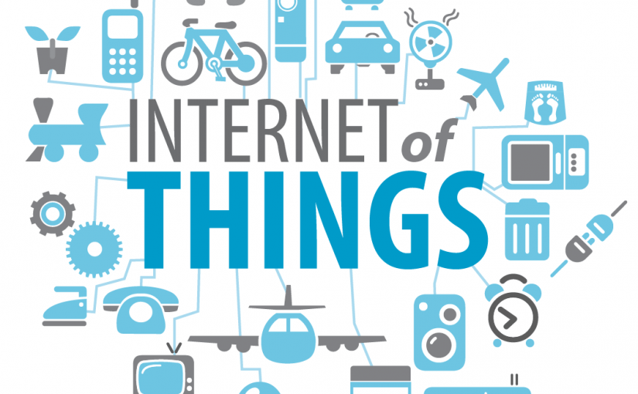
IoT

Slide 19
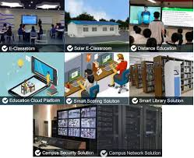
IoT Library

